Slide 1
ВЫСШАЯ ШКОЛА ЭКОНОМИКИ И УПРАВЛЕНИЯ ЮУрГУ (НИУ)
Президентская программа подготовки управленческих кадров «СТРАТЕГИЧЕСКИЙ МЕНЕДЖМЕНТ»
Разработка стратегии развития ООО Личный доктор.
Выполнил:
Студент Президентской программы
«Стратегический Менеджмент»
Тадевосян Евгения Игоревна
Руководитель:
Короленко Александр Николаевич

Slide 2
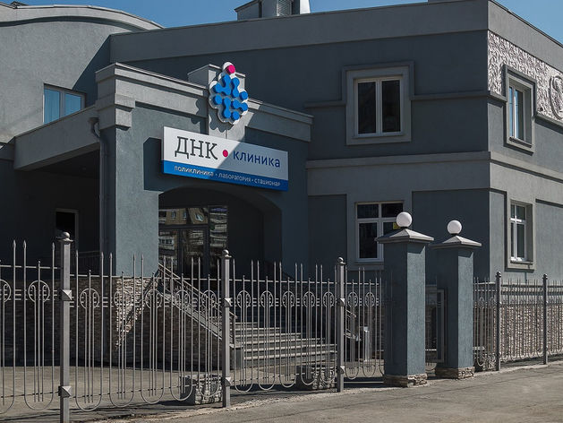
Цели и задачи проекта
Цель:
Разработка стратегии развития структурного подразделения ДНК клиника ООО «Личный доктор»
Задачи:
Дать краткую характеристику ООО «Личный доктор»
Анализ макросреды ООО «Личный доктор».
Анализ конкурентного рынка на предмет существующих услуг, позволяющих улучшить качество работы.
Анализ внутренних сильных и слабых сторон ООО «Личный доктор».
Определение стратегии развития ООО Личный доктор.
Формирование целей и инициатив для реализации стратегии.

Slide 3
ООО Личный доктор — это медицинский центр, зарегистрированный с 01.06.2009, входит в группу компаний под брендом ДНК Клиника. Это многопрофильная, лицензированная клиника с более 100 направлениями деятельности.
ДНК Клиника – клиника экспертного уровня, успешно оказывающая медицинские услуги с 2003 года. В группу компаний входит 6 медицинских центров в городе Челябинске, а также центры в городе Магнитогорске, Москве и Кустанае. ДНК Клиника входит в число лидеров среди медицинских клиник города Челябинска. Организацию работы Клиники осуществляет ООО "Управление в медицине".

Slide 4
Видение, миссия, ценности ООО Личный доктор
Видение.
В 2027 году ООО Личный доктор является ведущим центром хирургии замкнутого цикла. ДНК клиника – клиника федерального уровня, входящая в топ-30 успешных частных медицинских центров России.
Миссия.
“Мы оказываем комплексные медицинские услуги экспертного уровня с максимальной безопасностью, сервисом и экономией времени для своих пациентов на условиях взаимного уважения и стремления к благополучию!”
Наши ценности.
Команда и результативность
Стремление к совершенству
Сервис, экспертность персонала
Открытость, честность и этичность по отношению к клиентам, партнерам и конкурентам

Slide 5
Наиболее весомые факторы в Step-анализе макросреды ООО Личный доктор

Slide 6
Анализ внутриотраслевой конкуренции (5 сил Портера)
Товары-заменители –невысокая степень угрозы.
Небольшое количество альтернатив с сомнительной результативностью.
Влияние потребителей – низкий уровень угрозы.
-Актуальность заботы о своем здоровье;
-При снижении платежеспособности населения существуют варианты работы по омс.
Влияние поставщиков – высокая степень угрозы
- нестабильность в поставках;
-высокая стоимость;
-вероятность отсутствия поставок.
Уровень конкуренции в отрасли – средний.
Конкурентов не большое количество;
Разная направленность деятельности; Разные целевые аудитории.
Потенциальные конкуренты – средний уровень угрозы
-небольшой уровень конкуренции;
-разная целевая аудитория.

Slide 7
Рейтинг крупнейших частных многопрофильных медицинских центров Челябинска за 2021 г
№ | Название клиники | ФИО главного врача | Число пациентов, которые прошли лечение или обследование | Количество медицинских услуг, оказанных | Средний чек, руб. | Число врачей в штате | Количество медицинских направлений | Наличие операцион-ной | Наличие диагностической базы
1 | "ДНК Клиника" | Ольга Берестова | 426000 | 990000 | 4500 | 150 | 102 | есть | есть
2 | Медицинский центр "Лотос" | Елена Коляда | 342000 | 1 915 300 | 3950 | 350 | 110 | есть | есть
3 | "Клиника Вся Медицина" | Антон Кравченко | 110296 | 536739 | 1400 | 71 | 49 | есть | есть
4 | Медицинский центр "Медеор" | Жанна Ботова | 64400 | 803775 | 2315 | 140 | 35 | есть | есть
5 | МЦ Фамилия | Милена Войтюк | 44516 | 79452 | 1000 | 47 | 20 | нет | есть
6 | Добрый доктор | Наталия Камалетдинова | 33098 | 54720 | 1300 | 62 | 40 | нет | есть
7 | МКЦ Артмедика | Ирина Кузнецова | 19478 | 127634 | 5000 | 17 | 21 | есть | есть
8 | "Клиника Забота" | Марина Снежинина | 15300 | 198000 | 2500 | 40 | 80 | нет | есть
9 | " Клиника Александровская" | Александр Косолапов | 13731 | 36199 | 1700 | 50 | 33 | есть | есть
10 | Семейная клиника "Репромед" | Елена Сорокина | 12000 | 56245 | 1500 | 40 | 18 | на базе партнера | есть

Slide 8
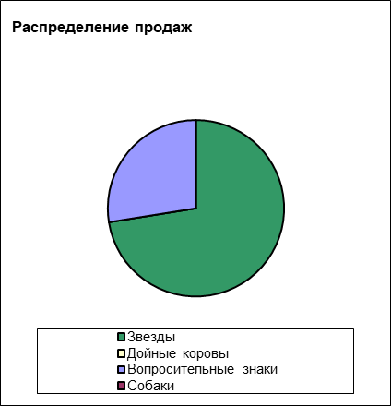
Матрица BCG для ведущих направлений деятельности ООО Личный доктор
Распределение продуктов по категориям
Категория | Число
Звезды | 2
Дойные коровы | 0
Вопросительные знаки | 4
Собаки | 0

Slide 9
Уровень удовлетворения потребностей клиента по основным критериям

Slide 10
Основные факторы отрицательного значения при анализе внутренней среды методом SNW

Slide 11
SWOT анализ ООО Личный доктор
Сильные стороны компании | Возможности со стороны внешней среды
Наличие современного медицинского оборудования | Стабильно высокий спрос на качественные платные медицинские услуги в России, рост рынка на 8%
Наличие высококвалифицированного медицинского персонала | Постоянная помощь государства: сокращение налогов на медицинский бизнес
Высокий уровень сервиса, трехуровневая система управления | Государственное развитие медицинского туризма
Высокий уровень оплаты труда сотрудников | Развитие Российских технологий в оказании медицинских услуг
Клиника замкнутого цикла, известный бренд с многолетней положительной репутацией | Разнообразные программы в государственно-частном партнерстве, участие частных клиник в системе ОМС, тендерах.
Удобный график работы и географическое расположение | Плохая экологическая обстановка в городе
Стандартизация всех рабочих процессов, действующая лицензия медучреждения | Разработка и внедрение новых отечественных препаратов
Слабые стороны компании | Угрозы со стороны внешней среды
Неэффективность работы управляющей компании. | Рост цен на расходные материалы, перебои в поставках
Зависимость от зарубежных поставщиков в вопросе оборудования и комплектующих | Рост цен на современное медицинское оборудование
Необходимость в собственном штате медицинских техников | Рост инфляции: снижение доходов населения – снижение платежеспособности.
Длительный процесс адаптации и обучения сотрудников, необходимость в корректировке карте обучения персонала | Снижение бюджета в образовании и квотировании, снижение качества образования.
Отсутствие долгосрочной стратегии организации, действия в рамках оперативного планирования. | Неоднозначность в аккредитации медицинского персонала.
Необходимость увеличения производственных ресурсов | Снижение медицинского состава по стране, демографический спад.
Отсутствие прогнозирования. | Активное развитие промышленности.
Отсутствие взаимодействия между центрами и управляющей компанией | Отсутствие зарубежной практики. Перебои в поставках из других стран, угроза дефицита товаров

Slide 12
SWOT-матрица с решениями для улучшения
 | Сильные стороны (S) | Слабые стороны (W)
Возможности (О) | Выход на новые рынки, развитие федеральной сети. Развитие бренда в рамках страны. | Оснащение кадрами необходимых подразделений за счет договорных отношений с высшими учреждениями
 | Оптимизация работы ООО Личный доктор и увеличение производственных мощностей | Развитие имиджа компании, акцент на сайт и сотрудничество с телевизионными каналами.
 | Участие в государственно-частном партнерстве. Развитие международного туризма | Внедрять новые российские технологии, производить замену зарубежным медикаментам российскими аналогами
 | Развитие вмп и омс, межтерриториальные программы.
 | Коллаборации с клиниками и компаниями.
 | Получение международной сертификации JCI. Внедрение ЕГИС
Угрозы (Т) | Обучение и стажировка врачебного и среднего медицинского персонала на базе клиники за счет высококвалифицированных кадров | Ежедневный анализ ценовой политики поставщиков
 | Организация кафедр по направлениям. | Мотивация врачей на обучение смежных профилей деятельности
 | Адаптация ценовой политики компании, доступность услуг. | Удержание и мотивирование сотрудников
 | Оптовые закупки препаратов и мед.изделий | Развитие корпоративной культуры, командный дух
 | Заключение договоров с российскими поставщиками | Организация мастер классов по обмену опытом с врачами разных регионов России
 | Организация отдела по контролю и помощи сотрудникам в аккредитации. | Разработка системы премирования мотивации к обучению для административного звена.
 | Внедрение программ по диспансеризации. | Организация круглых столов руководителей подразделений и управляющей компании
 |  | Оптимизация учебного процесса за счет снижения времени стажировки

Slide 13
Определение стратегии развития ООО Личный доктор по матрице И. Ансоффа
 |  | ПРОДУКТ
 |  | СУЩЕСТВУЮЩИЙ | НОВЫЙ
РЫНОК | СУЩЕСТВУЮЩИЙ | Стратегия совершенствования деятельности: - Развитие медицинского туризма; - Увеличение доли на рынке за счет совместной деятельности с компаниями; - Оптимизация работы ООО Личный доктор и увеличение производственных мощностей; Увеличение объема продаж за счет акцентирования внимания на наиболее рентабельных сегментах. Развитие бренда в рамках страны | Стратегия развития товара:
 | НОВЫЙ | Стратегия развития рынка: | Стратегия диверсификации:

Slide 14
Определение стратегии развития ООО Личный доктор по матрице стратегий конкуренции М. Портера
 |  | Основное стратегическое преимущество
Область конкуренции |  | Уникальность продукта | Преимущества в себестоимости
 | Вся отрасль | Дифференцирование- создание уникального товара или услуги, с целью продажи его по более высокой за счет его уникальности. | Ценовое лидерство
 | Один сегмент | Лидерство в нише

Slide 15
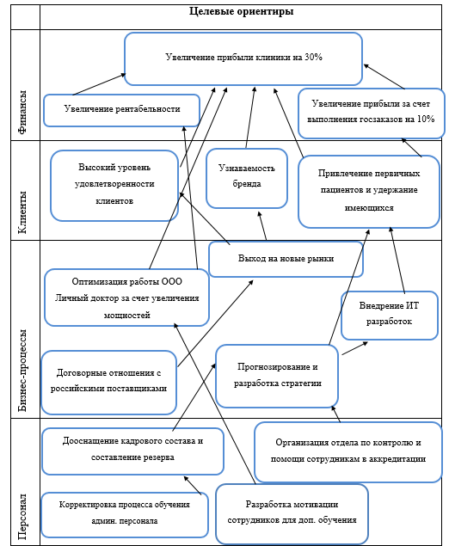
Анализ основных целевых ориентиров ООО Личный доктор

Slide 16
Счетная карта для основных целевых ориентиров
№ | Цели | Показатели | 2022год | 2023год | 2024год | Инициативы
1 | Дооснащение кадрового состава и составление резерва | Количество штук | 6 человек | Создание резерва кадров 4 | Создание резерва кадров 10 | Закрытие текущих вакансий, составление кадрового запаса наиболее востребованных кадров для бесперебойной работы клиники.
2 | Разработка мотивации административного персонала для доп. обучения | Количество сертификатов или дипломов о доп. специализации штук | 2 | 5 | 7 | Проработать финансовую мотивацию сотрудникам при получении смежных навыков в профессиональной деятельности. Разработать доп. соглашения для отработки сотрудниками определенного периода времени в компании при оплате компанией обучения.
3 | Организация отдела по контролю и помощи сотрудникам в аккредитации | % актуальных сертификатов/дипломов | 80 | 90 |  | Контроль и своевременное обучение сотрудников по основным и смежным специализациям.
4 | Внедрение ИТ разработок | Количество штук | 1 | 2 | 4 | Внедрение единой государственной информационной системы, установка БАРС, установка электронного документооборота, апгрейд 1с программы и тд.
5 | Договорные отношения с российскими поставщиками | % российских поставщиков из общего количества | 70 | 80 | 95 | Заключение договоров на поставку оборудования и медикаментов с российскими поставщиками, для минимизации рисков
6 | Узнаваемость бренда | Количество посещений на сайте в месяц | 240 | 410 | 650 | Актуализация и системная работа с сайтом бренда. Новости, акции, розыгрыши через сайт компании. Тесная взаимосвязь личного кабинета и сайта.
7 | Прогнозирование и разработка стратегии | Прогноз на количество лет | 2 | 5 | 7 | Организация руководителей для формирования прогнозирования, разработки общей стратегии холдинга и подразделений по отдельности.
8 | Выход на новые рынки | Города штук | 1 | 3 | 5 | Коллаборации с клиниками внутри холдинга и смежными частными центрами в других городах, открытие новых подразделений в городах : Сочи, Калининград.

Slide 17
Счетная карта для основных целевых ориентиров
№ | Цели | Показатели | 2022год | 2023год | 2024год | Инициативы
9 | Корректировка процесса обучения админ. Персонала, корректировка карты обучения сотрудников | Время стажировки | 90 часов | 80 часов | 70 часов | Увеличение вовлеченности управляющей компании в процесс обучения первичных навыков менеджеров по сопровождению, сокращение сроков обучения за счет компактности и информативности программы.
10 | Оптимизация работы ООО Личный доктор, увеличения мощностей | % увеличение выручки | 10 | 17 | 20 | Увеличение производственных мощностей за счет реорганизации подразделения и увеличение прибыли компании.
11 | Привлечение первичных пациентов и удержание имеющихся | Человек в месяц | 2500 | 2700 | 3000 | Увеличение количества первичного потока пациента в клинику, ежемесячное пропорциональное соотношение первичных и повторных 70/30.
12 | Высокий уровень удовлетворенности клиентов | NPS (Net Promoter Score) | 8 | 9 | 10 | Ежемесячный опрос позволяет оценить степень приверженности и лояльности клиентов, их готовности рекомендовать компанию или бренд знакомым на основе своего клиентского опыта.
13 | Увеличение рентабельности продаж | ROS Денежный эквивалент | 3% | 7% | 10% | Оптовые закупки препаратов и медизделий по индивидуальным ценам, введение и контроль системы склад, контроль изменения технологических карт на виды услуг
14 | Увеличение прибыли за счет выполнения госзаказов на 10% | % Денежный эквивалент | 5% | 2% | 3% | Продление имеющихся контрактов в том числе и за счет подключения к ним новой услуги как уникального предложения
15 | Увеличение прибыли клиники на 30% по отношению к текущему периоду | Денежный эквивалент | 30% | 5% | 5% | Проводить мониторинг результативности клиентов до и после оказания новой услуги, а также на контрольной выборке. Использовать исследования и научные публикации с результатами проведенных исследований как наглядную демонстрацию результативности новой услуги.

Slide 18
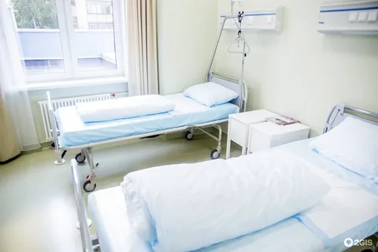
Проект ООО Личный доктор
Исходная ситуация: Максимальная загрузка стационара. Отсутствие дистрибьюции внутри холдинга.
Цели: - Ведущим направлением деятельности ООО Личный доктор является хирургия. В связи с этим очень важно развивать и увеличивать объемы реализации услуг именно в этом направлении. Для увеличения работающих площадей мы предлагаем организацию дополнительных палат и операционных.
-Выход на новые рынки. Отсутствие
взаимодействия между центрами холдинга является
огромной проблемой. Часть филиалов холдинга находятся
в городах, где слабо развито хирургическое
направление (Магнитогорск, Кустанай), либо существует множество центров с завышенной ценовой политикой (Москва). Организация выездных приемов врачей с целью отбора пациентов для хирургического вмешательства на базе ООО Личный доктор может способствовать увеличению загрузки обеих сторон, тем самым увеличивая возможность дохода как для компании , так и для персонала.

Slide 19
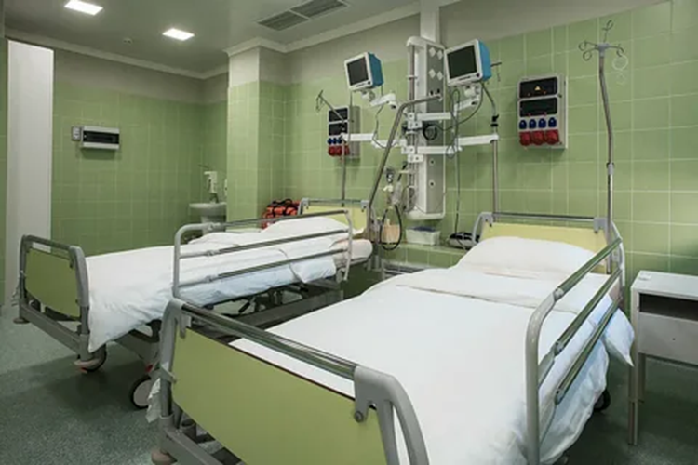
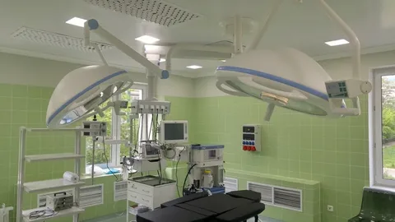
Проект ООО Личный доктор
Результатом проекта будет являться увеличение производственных мощностей на 40 % (добавление 8 койко-мест, 2 операционных). Привлечение новых пациентов в количестве 150 человек в месяц (новый рынок, дистрибьюция). Увеличение прибыли компании на 30 %.

Slide 20
Анализ рисков
Риск | Качественный анализ рисков (0-1)
 | Вероятность | Последствия | Итоговое влияние
Рыночный. Закуп оборудования, нарушение сроков и срывы контрактов на поставки. Возможно приостановление работы поставщиков. | 0,5 | 0,5 | 0,25
Рыночный. Риск потери денежных средств в связи с резкими скачками валюты. Часть закупа производится в иной валюте. | 0,3 | 0,4 | 0,12
Риски в обслуживание оборудования и поверке. Возможно отсутствие запасных частей для оборудования. | 0,3 | 0,2 | 0,06
Риск снижения спроса в зависимости от среднего уровня жизни. | 0,2 | 0,2 | 0,04
Инфляционный риск. Обесценивание ожидаемых доходов и прибыли в условиях неконтролируемого опережения темпов роста инфляции. | 0,4 | 0,5 | 0,2
Законодательно правовые. Изменение правил оборота медицинских препаратов и медизделий. Возможное временное отсутствие на рынке. | 0,7 | 0,4 | 0,28

Slide 21
Инвестиционные затраты проекта
№ | Инвестиционные затраты проекта, руб. | Сумма затрат
1 | Приобретение и установка оборудования | 5935000,00
2 | Приобретение мебели и кроватей для палат | 500000,00
3 | Косметический ремонт помещений | 200000,00
4 | Оплата врачам за выездные приемы | 350000,00
5 | Расходы на билеты и топливо | 205000,00
6 | Обучение медицинского персонала | 180000,00
7 | Обучение административного персонала | 30000,00
8 | Затраты на продвижение, маркетинг | 600000
ВСЕГО инвестиционных затрат |  | 8000000,00

Slide 22
Линейная диаграмма задач

Slide 23
Экономические показатели проекта ООО Личный доктор
 | 0 | 1 | 2 | 3 | 4
Инвестиции | 8 000 000,00
Прирост выручки |  | 3 333 000,00 | 4 479 000,00 | 6 771 000,00 ₽ | 10 023 000,00
Прирост операционных затрат |  | 1 976 310,00 | 2 635 080,00 | 3 952 620,00 ₽ | 5 928 930,00
Денежный поток | - 8 000 000,00 | 1 356 690,00 | 1 843 920,00 | 2 818 380,00 | 4 094 070,00
Ставка дисконтирования, % год | 25,00
Ставка дисконтирования, % за период | 5,74
Коэффициент дисконтирования | 1,00 | 0,95 | 0,89 | 0,85 | 0,80
Дисконтированный операционный поток |  | 1 283 078,18 ₽ | 1 649 252,19 ₽ | 2 384 059,22 ₽ | 3 275 256,00 ₽
Величина дисконтированных инвестиций | 8 000 000,00 ₽ | - ₽ | - ₽ | - ₽ | - ₽
Дисконтированный денежный поток за период (ЧДДt) | -8 000 000,00 ₽ | 1 283 078,18 ₽ | 1 649 252,19 ₽ | 2 384 059,22 ₽ | 3 275 256,00 ₽
ЧТСt Общий кумулятивный денежный поток | -8 000 000,00 ₽ | - 6 716 921,82 ₽ | - 5 067 669,63 ₽ | - 2 683 610,41 ₽ | 591 645,59 ₽
NPV чистая дисконтированная стоимость | 591 645,59 ₽
ИД (индекс доходности) | 1,07

Slide 24
Общий кумулятивный денежный поток проекта ООО Личный доктор

Slide 25
Оценка финансовой привлекательности проекта ООО Личный доктор
Финансовый показатель | Значение | Условие финансовой привлекательности проекта
NPV, руб. | 591 645,59 ₽ | NPV >0
PI-Индекс доходности | 1,07 | PI > 1
IRR, %- Внутренняя норма прибыли | 26,4 | IRR > Д = 25%
Срок окупаемости, квартал PP | 3.8 (11 месяцев) | Приемлемый срок
АRR рентабельность без учета дисконтирования | 31,60 % | Высокий показатель

Slide 26
Спасибо за внимание.

